Slide 1

IL MEDICO DI FAMIGLIA E LE DEMENZE:
DALLA DIAGNOSI AL FINE VITA
LA CURA DELLE DEMENZE: IL CONCETTO DI ALZHEIMER CAFÈ
Dott.ssa Adriana Loglio
Brescia 01/06/2013

Slide 2
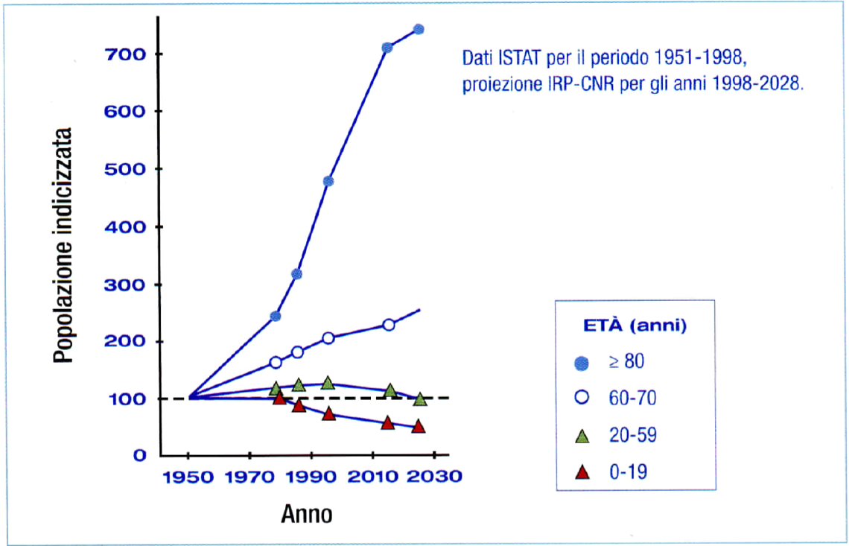
TASSO DI CRESCITA POPOLAZIONE ITALIANA 1950-2030

Slide 3
CHE COSA E’ LA DEMENZA
La demenza è una sindrome clinica espressa da
perdita delle funzioni cognitive, tra cui costantemente la
memoria, di entità tale da interferire con le usuali attività
sociali e lavorative del paziente
oltre ai sintomi cognitivi sono presenti sintomi non cognitivi,
che interessano la sfera della personalità, l’ideazione e la
percezione, l’affettività, il comportamento, le funzioni
vegetative”
e l’Alzheimer?
La demenza di Alzheimer è una malattia cronico-
degenerativa della Famiglia a forte impatto assistenziale

Slide 4
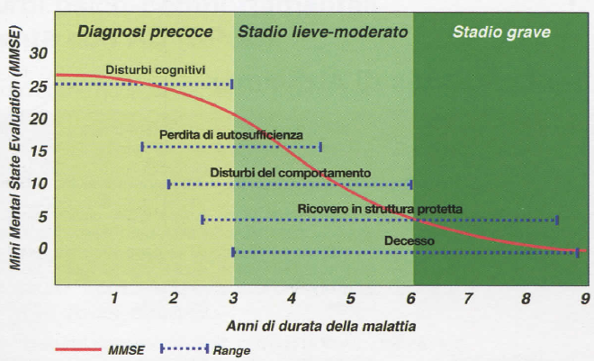
STORIA NATURALE DELLA MALATTIA DI ALZHEIMER

Slide 5
PUNTI CRITICI DEL PERCORSO DEMENZA
Individuare e inquadrare correttamente i sintomi per porre diagnosi
La comunicazione della diagnosi: alla famiglia, e al paziente?
La terapia del disturbo cognitivo: fino a quando, con che cosa?
La terapia dei disturbi del comportamento: quando, con che farmaci, con quali approcci non farmacologici
La terapia delle patologie somatiche (comorbilità)
L’ ambiente dove vive il paziente (casa, centri diurni, quando ospedalizzare, quando istituzionalizzare)
La ricerca dell’equilibrio e le scelte ultime
L’accompagnamento dei famigliari (e i sensi di colpa)

Slide 6
I PRIMI SEGNALI

Slide 7
LA DIAGNOSI DI DEMENZA IN MEDICINA GENERALE
Grazie al rapporto pluriennale con i pazienti e le loro
famiglie, i MMG sono in una posizione favorevole e unica
per raccogliere informazioni che servono per una
valutazione del profilo bio-psico-sociale e funzionale
del paziente
(Pond e Brodaty, 2004, Villars et al., 2010).
Queste informazioni sono poi fondamentali e determinanti
sia per il processo diagnostico che per l'analisi e valutazione
degli effetti dei trattamenti e le scelte successive

Slide 8
PDTA elaborato nel 2011
Percorso diagnostico terapeutico assistenziale per pazienti con decadimento cognitivo o demenza
Elaborato da un tavolo di lavoro con Rappresentanti
- dei MMG
- delle UVA
- delle RSA
- dell’ASL (Dipartimento ASSI, Dipartimento Cure Primarie, Farmaceutica, DGD)
Prevede e codifica
screening pre-diagnostico
iter diagnostico
tempi e modalità dei follow-up
modalità di attivazione dei servizi territoriali –
Concepito proprio per garantire un approccio multidimensionale
e di condivisione per una gestione integrata e coordinata di paziente e famiglia
Sono stati concordati strumenti di lavoro e percorso dedicato al paziente e
familiari per assicurare “accompagnamento” e continuità di cure

Slide 9
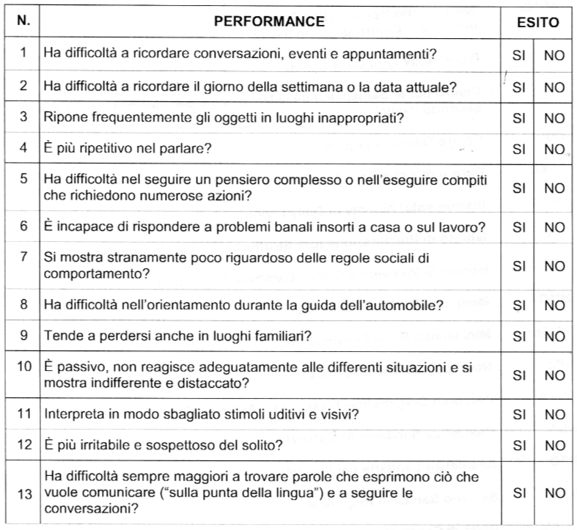
QUESTIONARIO A CURA DEL MMG

Slide 10
DECADIMENTO COGNITIVO E DEMENZE:
IL RUOLO DEL MEDICO DI FAMIGLIA
Esami preliminari all’invio allo specialista
Emocromo
Glicemia
Creatinina
Transaminasi
Assetto lipidico
Elettroforesi proteica
Elettroliti sierici
TSH
Vitamina B12 e folati
Esame urine
Ecg
Tac encefalo senza mdc

Slide 11
PRIMO INQUADRAMENTO PRESSO L’ASTD
Ambulatorio Specialistico Territoriale Demenze
prima valutazione secondo le regole dell’assessment multidimensionale
(MMSE, IADL, BADL, NPI ) richiede eventuali ulteriori accertamenti
effettua una diagnosi
imposta una terapia farmacologica, cognitiva e/o comportamentale
(ovviamente se indicate)
stabilisce i tempi dei follow-up per la verifica della compliance e dei
risultati terapeutici e per l’adeguamento del piano terapeutico
(secondo nota 85 CUF/AIFA: a 1 mese per la valutazione degli effetti
collaterali; a 3 mesi per la rivalutazione dell’efficacia e successivamente
ogni sei mesi)

Slide 12
Quadro sintomatologico della demenza
Sintomi cognitivi
- Deficit mnesici
- Disorientamento temporale e spaziale
- Aprassia
- Afasia, alessia, agrafìa
- Deficit di ragionamento astratto, di logica e giudizio
- Acalculia
- Agnosia
- Deficit visuospaziali
Sintomi non cognitivi
- Psicosi (deliri paranoidei, strutturati o misidentifìcazioni; allucinazioni)
- Alterazioni dell'umore (depressione, euforia, labilità emotiva, pianto)
- Ansia
- Sintomi neurovegetativi (alterazioni del ritmo sonno-veglia, dell'appetito, del comportamento
sessuale)
- Disturbi dell'attività psicomotoria (vagabondaggio, affaccendamento afìnalistico, acatisia)
- Agitazione (aggressività verbale o fisica, vocalizzazione persistente)
- Alterazioni della personalità (indifferenza, apatia, irritabilità, disinibizione)

Slide 13
OBIETTIVI
1) RITARDARE LA NON AUTOSUFFICIENZA
• trattare le patologie sottostanti (Ipertensione, BPCO..... )
• evitare farmaci con effetti potenzialmente dannosi sul sistema nervoso centrale, se non strettamente necessari;
• valutare l’ambiente e suggerire modifiche, quando necessarie, garantire la sicurezza fisica del malato
• stimolare l’attività fisica e mentale, stimolare le abilità funzionali residue per rallentare l’evoluzione
della disabilità
• evitare situazioni stressanti per le funzioni intellettuali, attività commisurate alle capacità del soggetto
• stimolare una adeguata nutrizione.
2) CURE SPECIFICHE ADEGUATE:
• rivalutazione delle funzioni cognitive e fisiche;
• interventi di stimolazione cognitiva,
• trattamento specifico del disturbo cognitivo;
• trattamento adeguato patologie concomitanti
3) IDENTIFICARE E TRATTARE I DISTURBI NON COGNITIVI:
disturbi comportamentali, depressione, agitazione e aggressività; rischi di caduta e di smarrimento;
incontinenza.
4) FORNIRE INFORMAZIONI E POSSIBILITÀ DI DISCUSSIONE AL PAZ. E ALLA FAMIGLIA:
• Sulla natura della malattia: evoluzione e prognosi; possibilità di prevenzione complicanze e trattamento.
5) OFFRIRE SUPPORTO SOCIO-ASSISTENZIALE E CONSULENZE AL PAZ. E ALLA FAMIGLIA:
• servizi territoriali e residenziali sociali e assistenziali, temporanei o definitivi;
supporto psicologico per il superamento dei conflitti
• consulenza legale (invalidità, supporto economico, Amministratore di sostegno);
consulenza etica

Slide 14
IMPORTANZA DELLA FAMIGLIA
La demenza di Alzheimer è una malattia cronico-
degenerativa “della Famiglia” a forte impatto assistenziale.
La famiglia ha un ruolo fondamentale nel trattamento della malattia e nel
sostegno indispensabile del malato
Il carico assistenziale nella demenza è centrato sulla famiglia che nonostante
le trasformazioni demografiche e sociali, rimane tuttora protagonista dello
scenario assistenziale
Il soggetto affetto da Demenza vive nel 70-80% dei casi all’interno del nucleo
familiare per molti anni nella sua progressiva patologia, talvolta per sempre
Solo chi ha risorse di adattabilità, di tolleranza, disponibilità al cambiamento e
chi possa contare sul vissuto di una preesistente buona relazione → accompagna-
sostiene-guida il congiunto

Slide 15
FAMIGLIA: PRINCIPALE SUPPORTO PER L’ANZIANO NON AUTOSUFFICIENTE
L’80-85% dell’assistenza è fornita dai familiari
Una donna di 60 anni su tre ha ancora in vita la madre di età compresa
tra 80 e 90 anni
Nel 33% dei casi la cura di una persona molto anziana ricade perciò su
una persona già anziana
Il 36% degli anziani non autosufficienti vive con un figlio adulto, in genere
una figlia
L’80% dei familiari presta assistenza al proprio congiunto non autosufficiente
sette giorni su sette
Il 20% di essi è impegnato in tale compito da almeno 5 anni
Oltre il 50% dei familiari che assistono anziani non autosufficienti va incontro ad
una sindrome da disadattamento

Slide 16
I COSTI DELL’ALZHEIMER
DIRETTI
medici e non medici: spese direttamente monetizzabili sostenute per l’acquisto di beni e servizi
INDIRETTI
non prevedono una spesa vera e propria, ma sono la conseguenza di una perdita di risorse
INTANGIBILI
sono quei costi che si esprimono in termini di sofferenza fisica e psicologica del paziente e dei suoi familiari e che, sebbene non monetizzabili sono dotati di grande rilevanza sociale ed economica

Slide 17
CAREGIVER BURDEN
Oltre ai costi misurabili, il caregiver subisce la fatica, l’isolamento
sociale con conseguenze affettive e psicologiche, la riduzione della
qualità della vita e la compromissione delle relazioni familiari
Si stima che più del 50% dei caregivers primari è a rischio di
depressione e presenta ansia, insonnia, difficoltà a concentrarsi sul
lavoro.
I caregivers di pazienti con demenza sono ad un più alto rischio di
ospedalizzazione.
I caregivers usano il 70% in più di farmaci prescritti rispetto ai
controlli ed usano una maggior quota di psicofarmaci rispetto alla
popolazione generale.

Slide 18
CAREGIVER BURDEN
L’impatto della demenza sul caregiver è stato spesso definito come
Caregiver Burden. Questa definizione esprime l’impatto complessivo
delle esigenze fisiche, psicologiche e sociali nel fornire assistenza
È essenziale determinare il livello, il tipo e la causa del “burden”
per ottimizzare tutti gli interventi (psicologici, sociali e farmacologici)
volti a ridurlo e a sostenere il caregiver
CONSIDERARE GLI EFFETTI DEL CARE GIVER BURDEN
Psicologici
Sulla salute
Relazionali
Sull’attività lavorativa
Sul rischio di istituzionalizzazione

Slide 19
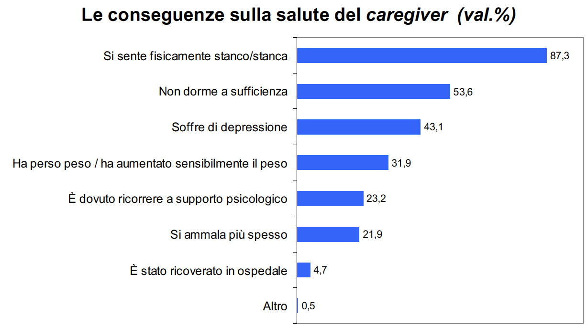
CONSEGUENZE SULLA SALUTE DEL CAREGIVER

Slide 20
AIUTO ALLA FAMIGLIA
Necessità di:
informare, orientare, indirizzare, sostenere la famiglia del malato rispetto a:
Previsioni sul decorso e la durata della malattia (anche in relazione alla comorbilità)
Comportamento da adottare nei confronti del paziente
Modificazioni dell’ambiente
Modalità di gestione dei disturbi del comportamento del malato
Corretta somministrazione dei farmaci
Servizi esistenti (attivazione strutture territoriali, assistenza domiciliare, centri diurni,
residenze protette
Suggerimenti su decisioni di ordine legale (Richiesta invalidità, accompagnamento,
legge 104, amministratore di sostegno)
Scelte di fine vita

Slide 21
FARMACI SPECIFICI
AChE-I Inibitori delle colinesterasi: Donepezil, Galantamina, Rivastigmina (quest’ultima disponibile anche in forma transdermica)
Non è possibile identificare a priori i soggetti responsivi al trattamento con AchEI
(solo 30-40% delle forme lievi-moderate).
• Non ci sono evidenze di differente efficacia fra i tre inibitori.
Stabilizzano-rallentano il decorso della malattia e la perdita di autosufficienza
AChE-I riducono lo stress e il carico assistenziale del caregiver e ritardano la istituzionalizzazione nelle strutture residenziali.
Antagonista del recettore del glutammato: Memantina
rallenta il naturale decorso della malattia; efficace su i sintomi cognitivi e comportamentali nelle fasi moderata e avanzata di malattia
Effetti Collaterali
Non sono totalmente privi di rischi; gli effetti collaterali più frequenti sono
- di natura gastro-intestinale (nausea o vomito), cardiologica (rallentamento del ritmo cardiaco,
sincope) e neurologica (cefalea, crisi epilettiche) – ( AChE-I )
nausea e vomito diarrea dolori addominali dispepsia ed inappetenza calo ponderale, astenia,
bradicardia crampi muscolari, cefalea, depressione, insonnia, agitazione e vertigini-Memantina

Slide 22
DISTURBI COMPORTAMENTALI
  Deliri e allucinazioni, sintomi depressivi, ansia, agitazione, irritabilità,
confusione, atteggiamenti oppositivi, wandering, sundown syndrome,
sintomi neurovegetativi (alterazioni del sonno e dell’appetito)
Incidono pesantemente sulla qualità della vita dei familiari; devono quindi essere valutati accuratamente e, se possibile controllati con
antidepressivi,
ansiolitici,
neurolettici/antipsicotici
ipnoinducenti
Effetti collaterali : eccessiva sedazione, disturbi del cammino con
instabilità e difficoltà a mantenere l’equilibrio, rallentamento della
marcia di tipo parkinsoniano, cadute, aritmie, ipotensione

Slide 23
COMORBILITÁ NELL’ ANZIANO
Presenza di multiple patologie (comorbilità)
85% è affetto da una patologia cronica
40% è affetto da almeno 3 patologie croniche
Ogni malattia acuta riduce le capacità residue di compenso delle altre
I sintomi di una malattia possono mascherare quelli di un’altra
I farmaci usati per una patologia possono mascherare i sintomi
di altre patologie
Conseguenze della polifarmaco terapia
troppi farmaci → rischio inappropriatezza
30% dei ricoveri degli anziani è causato da interazione o complicanze da farmaci

Slide 24
EQUILIBRIO NELLE CURE
tra eccesso di intervento e astensionismo
Selezionare gli interventi terapeutici più utili a migliorare la qualità della vita e a ridurre il rischio ospedalizzazione o ricovero in RSA
Non è prioritario l’interesse per i sintomi difettuali (cognitive oriented therapy) quanto il benessere emotivo del paziente (emotion oriented therapy).
L'inappropriatezza delle cure, sia in eccesso che in difetto, è ancora presente nella pratica clinica, e risente della mancanza di evidenze scientifiche e della non concettualizzazione della demenza avanzata quale malattia terminale.
Spesso non vi è chiarezza sulla linea terapeutica da scegliere nei diversi tempi della malattia.
Se la fase iniziale e moderata necessitano di diagnosi e terapia, l’obiettivo della cura nelle fasi terminali è rappresentato dal comfort

Slide 25
ATTENZIONE ALLA DIAGNOSI
Nell’anziano possono mancare, o presentarsi in modo anomalo, i sintomi tipici di un’affezione:
Possiamo avere
Polmonite senza febbre
Infarto acuto senza dolore toracico
Scompenso cardiaco senza dispnea
Infezione urinaria senza sintomi vescicali
Perforazione intestinale senza segni di peritonismo
In caso di irrequietezza, agitazione, delirio, peggioramento improvviso escludere una di queste tre evenienze
Infezione delle vie urinarie
Polmonite
Costipazione

Slide 26
LE CADUTE
Le cadute sono frequenti nell’anziano e possono portare ad importanti danni fisici e disabilità sono causa di ingenti
spese sanitarie e sociali
La frequenza aumenta all’aumentare dell’età
Circa il 30% dei soggetti over 65 anni viventi a domicilio
riportano almeno una caduta all’anno, tale percentuale sale
al 50% se consideriamo gli ultra ottantenni

Slide 27
LE CADUTE: IMPORTANZA CLINICA
Disabilità: 60% dei pazienti riportano una ridotta mobilità e il 25%
rimane funzionalmente più dipendente
Morbilità: 40% di quelli che si recano in PS vengono ricoverati.
Il 95% delle fratture di femore sono dovute a cadute
Mortalità: il 40% degli ultra75enni che viene ricoverato per
caduta/frattura muore entro 1 anno dall’evento
Istituzionalizzazione: il 40% degli ingressi in RSA è successivo ad
una frattura, spesso di femore

Slide 28
MALNUTRIZIONE
Genesi multifattoriale
Alterazioni dell’appetito e del gusto
Disturbi comportamentali (rifiuto del cibo, affaccendamento, irritabilità e
aggressività)
Riduzione dell’attenzione e concentrazione, della memoria e della prassia
Difficoltà nella masticazione (stato dentale)
Disfagia (fase avanzata di malattia)

Slide 29
MALNUTRIZIONE
E’ possibile la prevenzione della malnutrizione nel paziente con
demenza?
Esistono presidi e metodi che permettono di evitare la perdita di
peso?
Le integrazioni nutrizionali migliorano la prognosi quoad vitam e/o
quoad valetudinem?
E’ corretto utilizzare strumenti quali la nutrizione enterale attraverso il
SNG o la PEG ed in quale fase di malattia?
Il dibattito in letteratura è ancora aperto al riguardo, e non vi sono al
momento linee guida standardizzate. Del resto mai come in questi paz.
dobbiamo tener presente la complessità biologica e l’eterogeneità,
unicità, delle persone e delle loro famiglie, che necessitano quindi di
misure terapeutiche individuali

Slide 30
DOLORE
…Il dolore,
definito il “quinto segno vitale”, deve essere routinariamente valutato al pari della pressione arteriosa, della frequenza cardiaca, della temperatura corporea e
del respiro. …
JAMA, 1999;281(11):978
I pazienti con Alzheimer possono esprimere il dolore in modi diversi dagli anziani senza demenza specie nelle fasi più avanzate della malattia
Agitazione, sopore, aggressività, peggioramento delle
funzioni cognitive, aumento del wandering, movimenti
ripetitivi o comportamenti insoliti, insonnia, rifiuto del cibo.

Slide 31
DOLORE
Il dolore non va trascurato, sottostimato, ma va “ascoltato”, capito, curato.
… quando il soggetto non è più in grado di comunicare, il dolore da sintomo
(ri-) diventa segno
(Trabucchi)
Attenzione al rischio concreto di
sotto-riconoscimento e sotto-trattamento del dolore
Conseguenze del dolore non trattato
Depressione
Disturbi del sonno
Disturbi del comportamento
Anoressia
Sindrome ipocinetica
Rischio cadute

Slide 32
QUANDO ATTIVARE I SERVIZI TERRITORIALI
Il Paziente è solo o non dispone più di validi e costanti riferimenti
familiari/caregiver
C’è la necessità di adeguare l’ambiente domestico alle esigenze del malato
I familiari/caregiver hanno bisogno di migliorare le conoscenze sulla
malattia e sugli strumenti per la sua gestione (quali e come)
i familiari/caregiver sono in difficoltà o non in grado di gestire i disturbi
comportamentali del malato
il quadro la malattia subisce un aggravamento clinico e/o sociale che
richiede la ricerca di nuove soluzioni
l'assistito con demenza è in fase terminale

Slide 33
SERVIZI TERRITORIALI UCAM e MMG
Il MMG dopo aver valutato la situazione famigliare se ritiene che le capacità e le effettive disponibilità della famiglia a prendersi carico del paziente siano insufficienti attiva i Servizi contattando l’èquipe multidimensionale (Unità di Continuità Assistenziale Multidimensionale)
Tipi di intervento:
Assistenza domiciliare integrata (riabilitazione, assistenza infermieristica, empowerment , gestione dei disturbi comportamentali)
Centro diurno (intervento sul paziente, aiuto per la famiglia, ritardo nella istituzionalizzazione in RSA)
Ricovero di sollievo (riabilitazione, aiuto per la famiglia)
Ricovero in RSA

Slide 34
PROBLEMI GIURIDICI
Richiesta invalidità
Indennità di accompagnamento: legge 11/2/80 n°18
Rettifica orario di lavoro: legge 104/1992
Amministratore di sostegno: legale di fiducia
Procura generale: atto pubblico notarile
Interdizione-Inabilitazione: nomina di un tutore
Particolari dinamiche familiari o condizioni culturali talvolta accolgono con diffidenza o ostilità simili proposte: la famiglia deve essere aiutata a valutarle e interpretarle come forma di tutela

Slide 35
PROBLEMI ETICI
Comunicazione della diagnosi (come e anche al paziente?)
Rispetto delle scelte individuali
Libertà della persona/ Capacità di scelta
Intensività diagnostica terapeutica (interventismo/astensionismo)
Ricovero in ospedale in caso di patologia acuta
Idratazione e alimentazione artificiale
P.E.G /SNG
“Accompagnamento”
Scelte di fine vita e cure appropriate
Equilibrio nelle cure : I trattamenti nella fase terminale sollevano problematiche
significative in merito alla natura delle cure appropriate
Soprattutto nelle fasi più avanzate la demenza è una “malattia terminale” e quindi
richiede un approccio di cura “globale” e di tipo palliativo, inteso come un approccio
che mira ad alleviare i sintomi, promuovere benessere e qualità di vita
Il MMG dispone di elementi di aiuto e di conoscenza (fiducia costruita negli anni)
molto importanti per aiutare il caregiver e supportarlo nelle scelte e decisioni

Slide 36
FASE AVANZATA
Variabile in base all’età, alle altre patologie presenti, al tipo demenza.
Perdita di funzioni
(motoria, controllo sfinterico, alimentazione-idratazione, comunicazione)
Inquadramento dei problemi clinici e la rilevazione di eventuali
problemi trattabili.
Obiettivo è il comfort, il miglior benessere possibile
Indispensabile l’accompagnamento di paziente e famiglia e l’attenzione ad evitare ricoveri ospedalieri ed interventi futili/sproporzionati

Slide 37
COMUNICAZIONE: VERBALE E NON VERBALE
Quando non si comunica con le parole...
• Assumere una posizione frontale di dialogo cercando se possibile un contatto
oculare (guardarsi negli occhi)
• Scandire bene le parole
• Utilizzare più canali di comunicazione (parole + mimica e gestualità + immagini
visive, ad esempio mostrare il piatto con il cibo intanto che lo si invita a mangiare)
• Utilizzare frasi brevi e semplici alle quali il malato possa rispondere con si/no o
assenso/diniego del capo
• Utilizzare frasi dialettali se il malato comunica tramite esse e le capisce
• Rassicurare comunque il malato se non capisce, lodarlo quando capisce
• Recuperare la sua attenzione toccandogli la mano, accarezzandolo, chiamandolo
per nome
• Se necessario abbracciare o prendere sottobraccio il malato
• Accettare tempi di risposta rallentati rispetto al normale
• Non spazientirsi dinanzi a risposte errate o incongrue
• Ricordare sempre che il malato è lui e che percepisce le nostre emozioni
• Utilizzare il canto o la musica come veicolo di comunicazione

Slide 38
LA FINE
L’accompagnamento del morente è sempre difficile e richiede
molte energie fisiche e psicologiche.
Bisogni del malato non si esauriscono nelle necessità di natura
fisica: nutrizione, mobilità, decubiti, comfort.
E’ importante rassicurare attraverso il contatto fisico, la presenza/vicinanza costante, la voce bassa (cantilene)
Bisogni del Caregiver : aiuto nel gestire
l’assistenza
le emozioni
la perdita del proprio caro
la perdita del ruolo rivestito per anni
i sensi di colpa, i timori di inadeguatezza delle scelte e dei comportamenti effettuati

Slide 39

GRAZIE AI MIEI PAZIENTI
Ancora con noi
Angelina
Carla
Gentile
Luigia
Lucia
Angela
Vittoria
Maria
Iolanda
Rina
Francesca
Maria F.
Maria P.
Libera
Deceduti
Fernanda
Maria
Rina
Teresa
Elide
Caterina
Alda
Nerina
Isolina
Rosa
Giulietta
Francesca
Teresa
Iole
Aldino
Giovanni
Vincenzo
Giovanni
Pietro
Enrico
Carlo M.
Vittorio G.
Aldo G.
Mario M.
Carlo C.
Primo P.
Vittorio M.
Carlo G.
Ricoverati in RSA

Slide 40
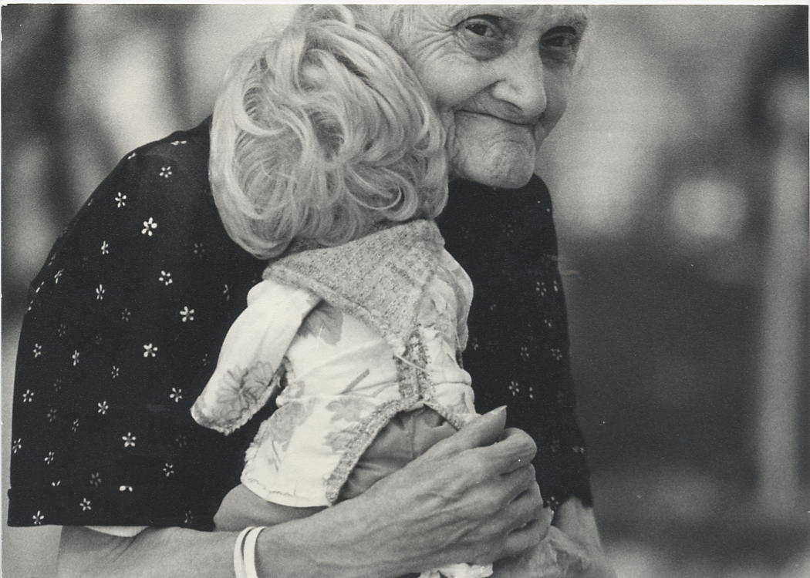
... GRAZIE PER L’ATTENZIONE

